Slide 1
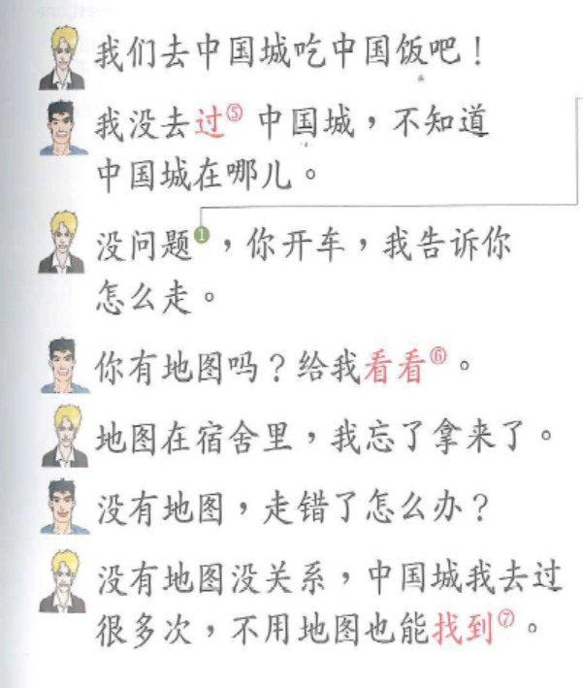
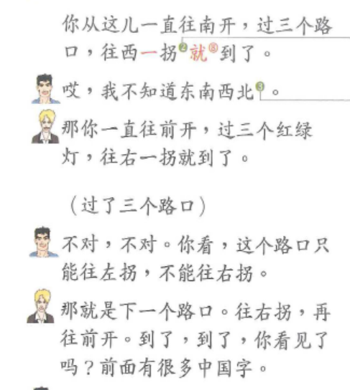

Slide 2
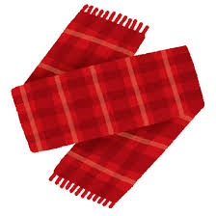
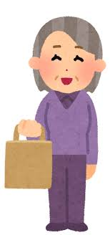

V过
(a past experience or accurence)
上个星期二
她在这家商店买过围巾。

Slide 3


V过
(a past experience or accurence)
09.2015
他们以前去过美国。

Slide 4

V过
(a past experience or accurence)
练习
Q:你去过哪些国家?

Slide 5
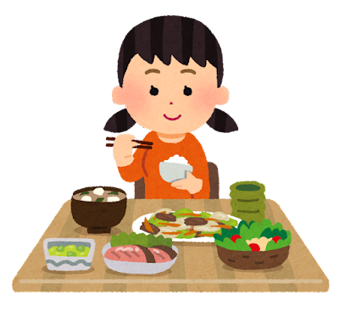

V+result(完)…
她吃完饭了。

Slide 6


V+result(完)…
这件衣服有黑色的吗?
黑色的已经没有了。
wán
店员说粉红色的衣服已经卖完了

Slide 7
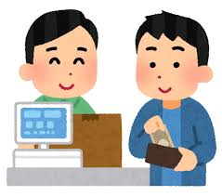
V+result(错)…
一共30元
这是50元
找你10元
这个店员找错钱了，他少找王朋10元。

Slide 8
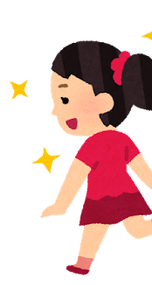
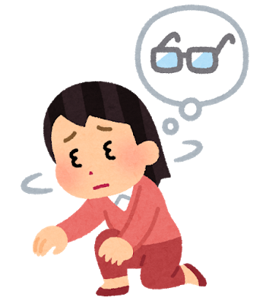
V+result(到)…
她找了很久，才找到她的眼镜。

Slide 9
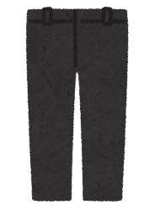
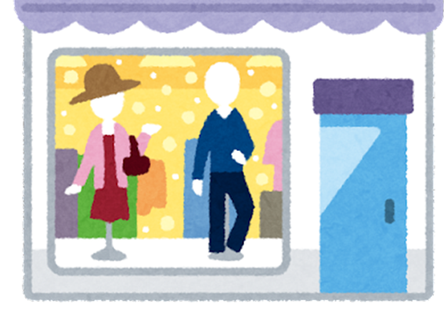

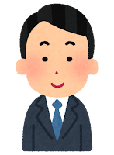
V+result(到)…
他在市中心的衣服店买到这件黑色的裤子了。

Slide 10
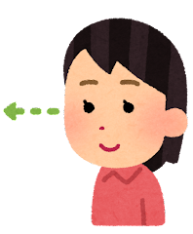
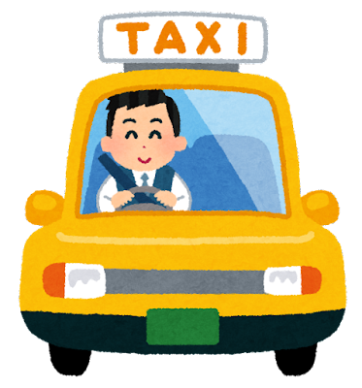
V+result(见)…
她看见(到)出租车来了。

Slide 11
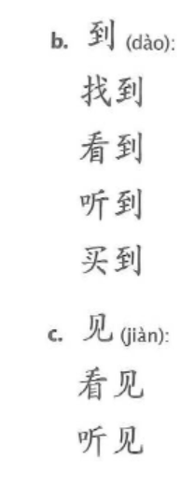


V+result(见)…
她听见(到)王朋在唱歌。

Slide 12
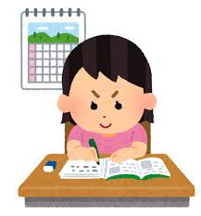

S+V好…
(the completion of an action. )
20:00-21:00
21:00
晚上九点的时候，她写好作业了。

Slide 13
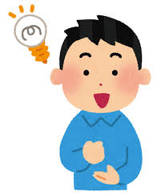
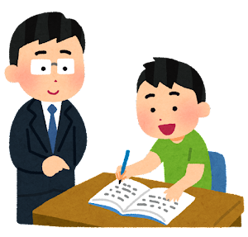
V+result(懂)…
会不会？
王老师
他听懂了王老师教他的中文语法。

Slide 14
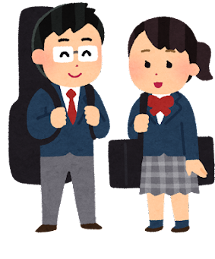
V+result(清楚)…
我们要吃什么?餐厅在哪里?
请说清楚一点。
明天餐厅见。

Slide 15
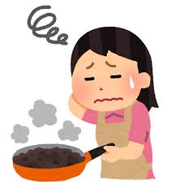

V+result(会)…
她每天练习做菜，一个月以后，她学会了。

Slide 16
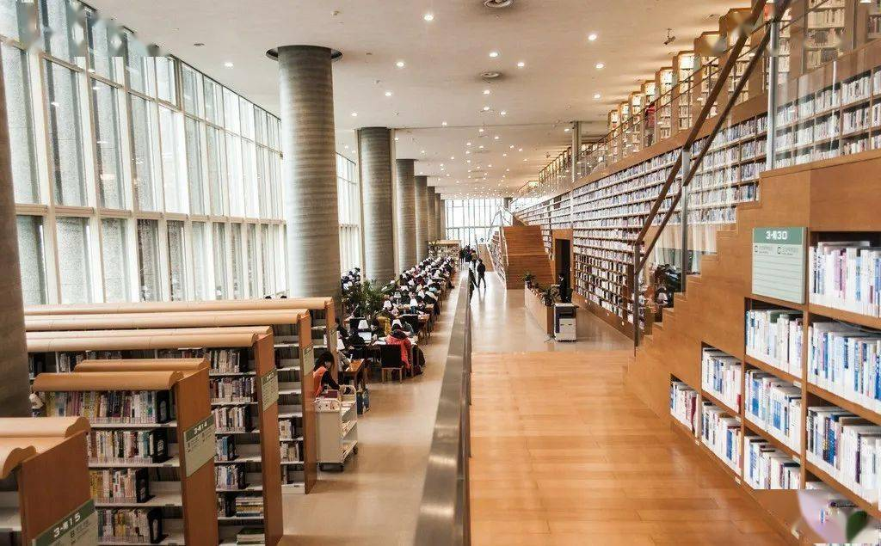
V过
对话练习：
示例：
—你知道图书馆在哪儿吗？
—我知道，我去过图书馆。
—我不知道，我没去过图书馆。

Slide 17
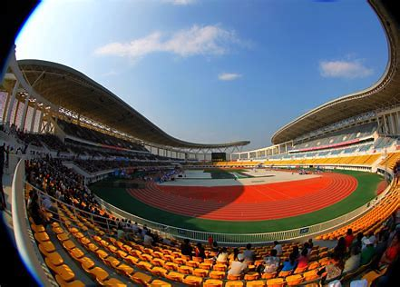
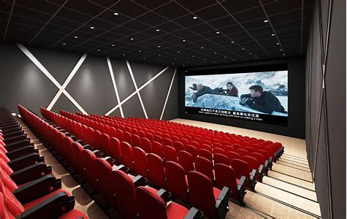
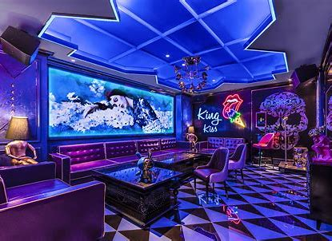
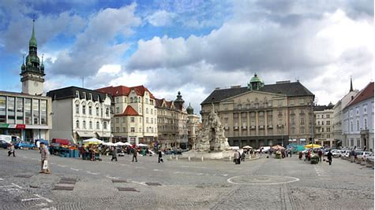
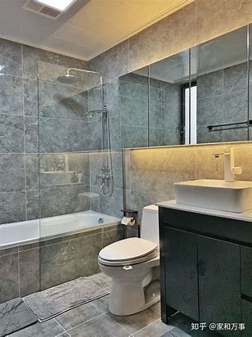
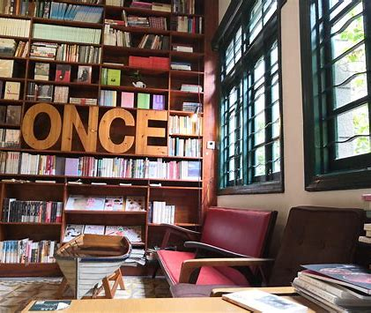
V过
电影院
KTV
卫生间
书店
体育场
市中心
对话练习： 请使用 “V过” 完成句子。
—你知道______在哪儿吗？
—我知道，____________。
—我不知道，_____________。
wèishēngjiān
电影院
我去过电影院
tǐyùchǎng
我没去过电影院

Slide 18
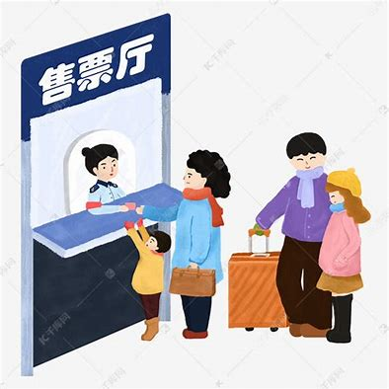
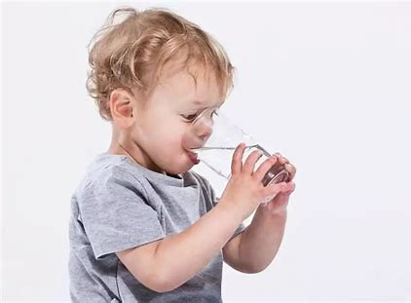

V完
请将短语变成句子。（使用“V完”）
示例：
吃饭
买票
喝水
写作业
我吃完饭了。
我买完票了。
______________________
我喝完水了。
______________________
我写完作业了。
______________________

Slide 19
V错
我 人 错 了 认
排列句子：（示例）
店员 找 钱 了 这个 错
我认错人了。
__________________________
错 了 写 他 字
这个店员找错钱了。
他写错字了。
__________________________
__________________________
他 错 了 听
他听错了。
__________________________

Slide 20
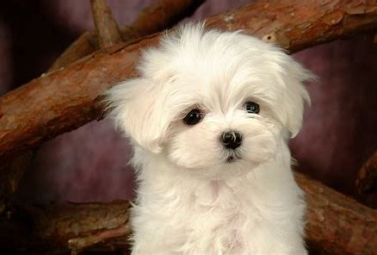
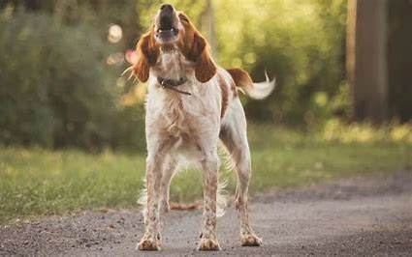
V到
选词填空：
A: 你到哪儿了？
B：我__到市中心了。
A：快点！我们快迟到了。
B：你__到教室在哪儿了吗？
A：__到了 ，在那儿！
你看到了什么？
我看到了一只小狗。
走
1. ______________________
你听到了什么？
2. ______________________
我听到了小狗的声音。
看
你走到哪儿了？
找
我走到市中心了。
3. _____________________
走 找 看

Slide 21
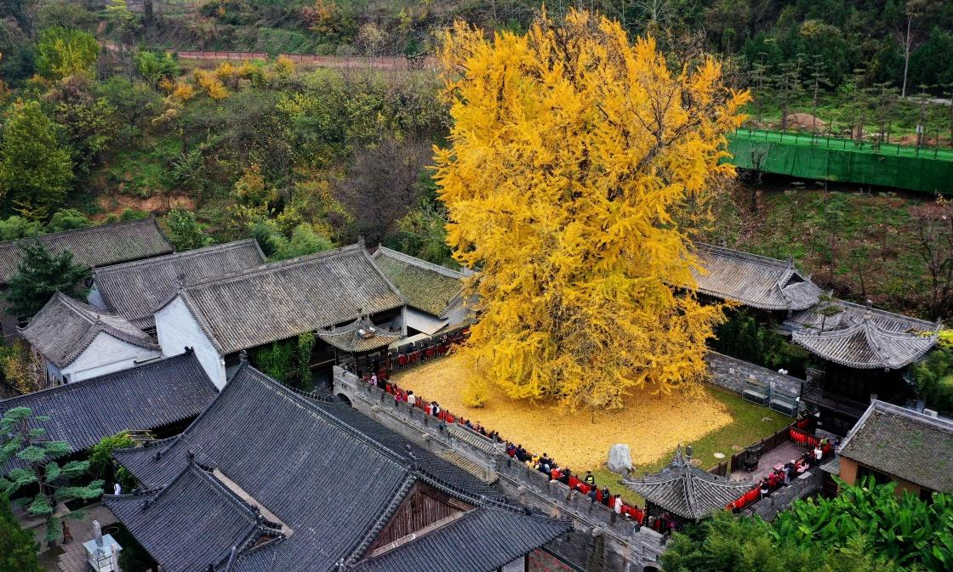

V见
shù
他看见了一棵大树
他听见了狗的声音。
________________________。
________________________。
tree

Slide 22
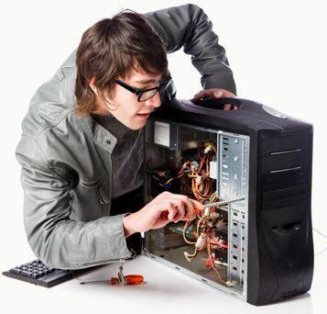
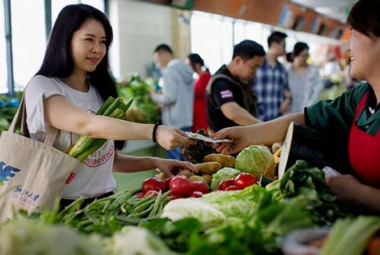
S+V好
看图说话：（造句练习）
买菜
修电脑
xiū
fix
我买好菜了。
xiū
___________________
电脑修好了。
__________________

Slide 23
V懂
看
读
听
练
说
听
A：这节数学课你____懂了吗？
B：我____懂了，你呢？
A：不，我没太___懂。
听
+ 懂
听
A: 这本书你___懂了吗？
B: 我没___懂，但是她___懂了。
读
读
读

Slide 24
V清楚
听
看
说
练
学
写
A：看！你___清楚课程表了吗？
B：你说什么？我没___清楚。
A：课程表上写了我们下午有课。
B：请你___清楚一点。下午几点？哪个教室？
看
听
+ 清楚
说

Slide 25
A 没（有）/不比 B + Adj.
A：今天天气怎么样？
B：今天下雪了。今天____昨天______。多穿一点。
A：那明天呢？
B：明天要出太阳了。明天____今天______。
A：好的，那明天我们可以出去玩。
没有
不比
没有/不比
暖和
冷
暖和
没有
不比
冷

Slide 26
S+VV
(an requested action)
真好!说说你去了哪些城市?
我刚从捷克回来，
那里很漂亮。

Slide 27

S+VV
(an requested action)
你可以帮我找找我的眼镜吗?
没问题。

Slide 28
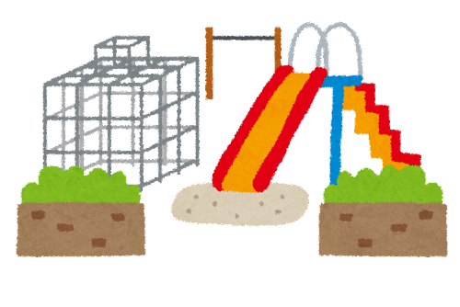
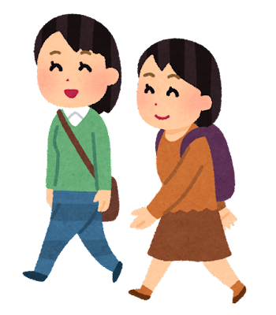
S+VV
(an requested action)
gōng yuán
你下课后
要做什么?
公园
我想去公园走走、聊聊天。

Slide 29

S+V V
这个字我不会读，你帮我看看怎么读？

Slide 30
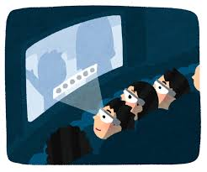
S+V V
A：你周末要做什么？
B：我想到电影院去看电影，你想跟我
一起看看电影吗？
A：好，看完电影我们可以一起吃吃饭。

Slide 31
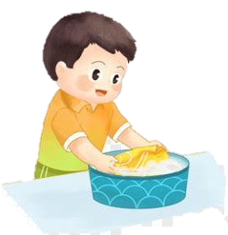
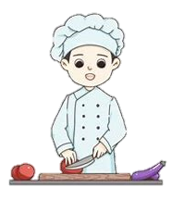

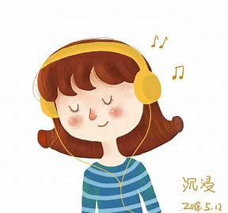
S+V V
xǐ xǐ
1.爸爸应该在家洗洗衣服、做做饭。
2.她晚上的时候喜欢听听音乐。
wash

Slide 32
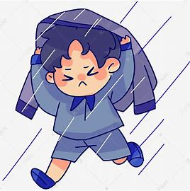


S+一...就...
A.
1.她一见我就想笑。
2.王朋今天没拿伞，一出门就下雨了。
3.一到春天，公园里的花就开了。
B.
C.

Slide 33
S+VV
吃吃
找找
喝喝
聊聊
睡睡
A: 你明天有事吗？我想约你出来_____。
B：好的。我可以去酒吧_____啤酒，____零食。
A: 你有想去的酒吧吗？你可以在Google地图上_____。
B：好的。我等会再查。我有点累了，我先______。
A：好的。
聊聊
jǐubā
língshí
喝喝
吃吃
找找
睡睡

Slide 34


S+一...就...
(as soon as…then)
Z
Z
Z
他一念书就想睡觉。

Slide 35
S+一...就...
(as soon as…then)
会不会？
王老师
9:00
9:02
这个语法很容易，他一听就懂。

Slide 36
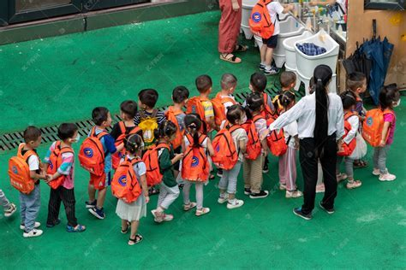
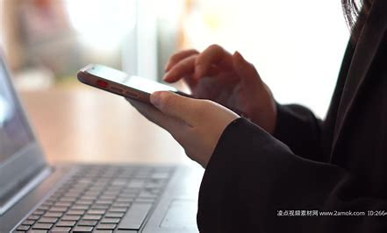
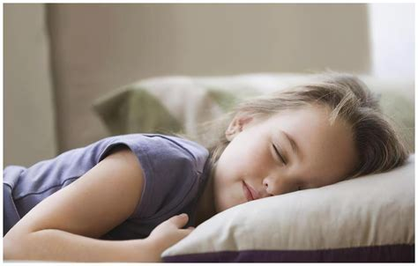
S+一......就......
填空：
1. 他一______就______。
2. 我一______就______。
3. 中文很简单，她一______就______。
放学
玩手机
写作业
想睡觉
学
会
补充：
一学就会
一听就懂
一看就清楚

Slide 37
王朋：今天我们去中国城吃饭吧。
高文中：好啊，我们怎么去？
王朋：我们开车去，但是我不知道怎么走。你带地图了吗？
高文中：不用地图，中国城我去过。
王朋：那怎么走？
高文中：一直往南开，过三个路口，往西一拐就到了。
王朋：可是我不知道东南西北。
高文中：你一直往前开，过三个红绿灯，往右一拐就到了。
（开车13分钟后）

Slide 38


王朋：不对，不对，这是小东京，不是中国城。我们走错路了。
高文中：那我们今天就在这里吃吧。
王朋：这间餐厅怎么样？
高文中：这间餐厅看起来人很多，不知道有没有位子。
王朋：太好了，有位子！
高文中：我想吃米饭和汤。你想吃什么？
王朋：我想吃寿司。

Slide 39
L14
生日晚会

Slide 40
舞会
外公
外婆
重
轻
送
苹果
葡萄
橘子
香蕉
小学
中学
高中
舅舅
大学
舅妈
桃子
菠萝
草莓
西瓜
花
梨子
接
表弟(哥)
楼
我
表妹 (姐)

Slide 41
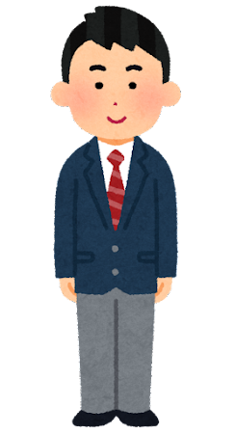
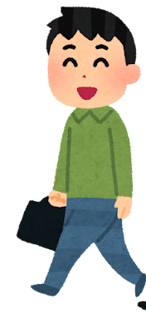

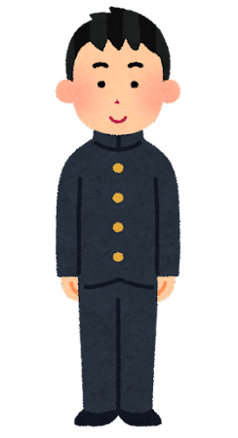


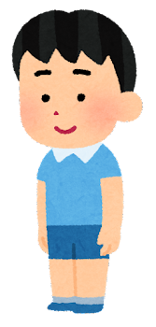

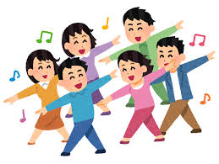
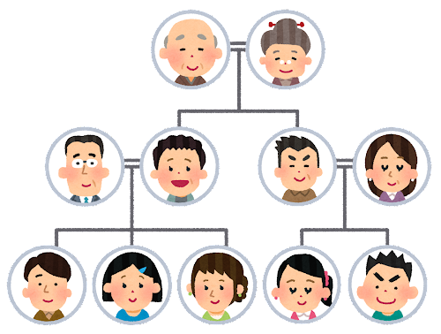





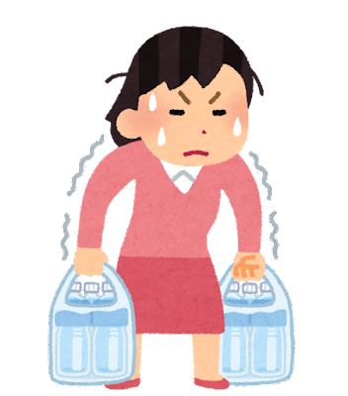




Slide 42

舞会
舞会
我上周去了学校的_____。
舞会
我准备去明天的圣诞节_____。
---你喜欢参加舞会吗？
---喜欢，因为我______________。
---不喜欢，因为我觉得_________。
喜欢跳舞
舞会很吵

Slide 43
家庭
táng
堂哥
堂姐
堂弟
堂妹
哥哥
姐姐
弟弟
妹妹
姑姑 姑父
爷爷
伯伯 伯母
比爸爸大
爸爸 妈妈
奶奶
shěn
叔叔 婶婶
比爸爸小

Slide 44
家庭
妈妈 爸爸
biǎo
外公
表哥
表姐
表弟
表妹
哥哥
姐姐
弟弟
妹妹
jiù
舅舅 舅妈
wàipó
外婆
yí
阿姨 姨父

Slide 45
































pútao葡萄
píng guǒ
苹果
jú
橘子
táozi
桃子
xiāngjiāo
香蕉
9
9
10
12
11
lí
梨子
bōluó
菠萝
cǎoméi
草莓
xīguā
西瓜
13
14
15
16
18
13
17

Slide 46

学校
A：你在哪里上了_____？
B：我在布拉格上了小学。你呢？
A：我就在布尔诺上了_____。
B：我在布尔诺上了____和_____。
A：我们可能是同一所高中。
小学
初中
高中
大学
suǒ
中学：初中和高中

Slide 47
请按照先后的时间顺序进行排序，介绍一个学生的学习之旅。
大学1 中学2 高中3 小学4 幼儿园5
______________________________________

Slide 48

花
A：你的情人节过得怎么样？
B：好极了！我男朋友送了我__________！
A：哇！他送了你什么花？
qíngrénjié
一支/束玫瑰花
一支
一束
méiguī
玫瑰花

Slide 49


水果
苹果
葡萄
橘子
香蕉
桃子
菠萝
草莓
西瓜
梨子

Slide 50



最/爱
A：你最爱什么水果？
我最爱苹果
B:___________________。
你最爱什么花？
茉莉花
牡丹花
郁金香
A：_______________
mòlì
mǔdān
B：我最爱_________。
yùjīnxiāng

Slide 51


重/轻
这个箱子里是我买的一顶帽子，
所以它很____。
这个书包里装了10本书，
所以它很____。

Slide 52

楼
我住在9楼，小白住在8楼。
我住在小高的楼下，小高住在我的_____。
楼上
楼上
我在小白的_____，
小白在我的_____。
小高住在5楼，我住在几楼？
楼下
我住在4楼
__________________________。

Slide 53

送/接
A：小白！你怎么也在火车站？
B：小高！你好！我来火车站__我的中文老师。
A：这样啊！我今天来车站__我姐姐去布拉格。
B：好的，那我先走了。再见。
A：再见。

Slide 54



小时/分钟/秒
从布拉格到布尔诺的火车要3______。
从我家到学校坐电车要20_______。
我跑50米只需要9_____。

Slide 55

外貌
头
头发
她有一头___________。（长发/短发）
眼睛的旁边是_____。
眼睛的上面是_____。
鼻子的下面是_____。
眼睛
眉毛
耳朵
耳朵
鼻子
嘴巴

Slide 56

人物
说一说：
头
肩膀
圆圈中的部位叫什么？
示例：这是肩膀。
肚子
手
膝盖
脚

Slide 57

选择合适的字母填在对应的身体部位上。
（ ）
（ ）
（ ）
（ ）
（ ）
A手 B脚 C肚子 D肩膀 E头

Slide 58






人物
她用_____写字。
头
她用_____走路。
肩膀
肚子
她用_____背书包。
手
她用____想问题。
膝盖
luóbo dūn
她用_____做萝卜蹲。
脚
dùpí wǔ
她用_____跳肚皮舞。

Slide 59



以为
1. 今天上午出太阳了，我_____是个大晴天。
但是中午下雨了。
2. 乐乐不爱说话，我_____________。但
是他只是很害羞。
hài xiū
3. 在学习捷克语之前，我______________。但
是捷克语很难。

Slide 60

用功
A：乐乐，你这么______，在做什么呢？
B：我明天要考试了，今天得快点儿复习了。
A：你要是平时这么______就好了。

Slide 61



聪明
1. 读书让人更_______。
2. 这真是一只_______的小狗。
mǎsà lǐkè
3. 你考上马萨里克大学了，你很_____。

Slide 62

一定
rènzhēn
kǎoshì
1. 你们学中文这么认真，_____能通过考试。
2. 你这么喜欢数学，将来_____能成为数学家。

Slide 63
班
暑期班
寒假班
补习班
A：你上过_______吗？
B：---上过，它帮了我很多。
---没上过，我觉得这些我都会了，_______很浪费时间。
暑假班
寒假班
补习班
暑期班
寒假班
补习班
làngfèi--Waste

Slide 64

长
长得
zhǎng
A：乐乐，你_____真高！
B：谢谢，你_____很漂亮！我哥哥比我______！
A：真的吗？你有照片吗？
B：给你看。
A：哇！你和你哥哥_______啊！
B：是的。
长得
长得
长得高
长得像
长得高
长得漂亮
长得好像

Slide 65

shēngxiào
12生 肖

Slide 66

shǔ
niú
hǔ
tù
lóng
shé
mǎ
yáng
hóu
jī
gǒu
zhū

Slide 67


Slide 68
生肖 | 年份 year of birth | 生肖 | 年份 year of birth
鼠shǔ🐭 | 1984,1996,2008 | 牛niú🐮 | 1985,1997,2009
虎hǔ🐯 | 1986,1998,2010 | 兔tù🐰 | 1987,1999,2011
龙lóng🐲 | 1988,2000,2012 | 蛇shé🐍 | 1989,2001,2013
马mǎ🐎 | 1990,2002,2014 | 羊yáng🐑 | 1991,2003,2015
猴hóu🐒 | 1992,2004,2016 | 鸡jī🐔 | 1993,2005,2017
狗gǒu🐶 | 1994,2006,2018 | 猪zhū🐷 | 1995,2007,2019

Slide 69
T: 你属什么呢？
A: 我属_____。你呢？
B: 他/她属_____。我属_____。你呢？

Slide 70
选择合适的词进行连线。
个
朵
口
本
我送你一_______花。
他们是三______之家。
他在看一_____书。
他打了两_______小时的游戏。

Slide 71

请说一说你的生日年月日、出生地点和生肖。

Slide 72




把12生肖进行排序连线。
一
二
三
四

Slide 73




把12生肖进行排序连线。
五
六
七
八

Slide 74




把12生肖进行排序连线。
九
十
十一
十二

Slide 75


圆形/方形
这个西瓜是_______。
这个书包是_________。
乐乐吃饱了饭，肚子_______。
这个盒子看起来_______。
圆圆的/方方的

Slide 76


选择题。
1.他的脸________的。
A 高高 B 圆圆 C方方
2.爸爸的爸爸叫______。
A 爷爷 B 舅舅 C伯伯

Slide 77

零食
A：你喜欢吃什么零食？
B：我喜欢吃_________。你呢？
A：我喜欢吃甜食，我最喜欢吃奶油_____了！
B：我也很喜欢！但我觉得_____和______也很好吃！
A：但是我不能吃太多，因为我牙疼。
B：好吧。
糖果
甜食
饼干
蛋糕
nǎiyóu

Slide 78


……呢
-你在写什么呢？
-_____________________________。
我在写作业呢。
-______________________________?
-我在找我的手机呢。
你在找什么呢？

Slide 79


她在睡觉呢。
老师在上课呢。

Slide 80


妈妈 打电话
我 写作业
妈妈给我打电话的时候，我在写作业呢。

Slide 81


V+的+N
我们住的宿舍
饭馆儿卖的牛肉面。

Slide 82


V+的+N
我昨天买了一双漂亮的鞋子。
----
我昨天买的鞋子很漂亮。
妈妈做了好吃的番茄炒蛋。
---妈妈做的番茄炒蛋很好吃。

Slide 83


V+N+的
这个男生非常喜欢中文。
-这是一个非常喜欢中文的男生。
这个女生正在看书，她是我的朋友。
-这个正在看书的女生是我的朋友。

Slide 84


S+V(+了) duration time
练习：
中国/在/他/五年/住了。
他/书店/三个小时/在/每天/工作。
他在中国住了五年。
他每天在书店工作三个小时。

Slide 85
S+V+O+V+了+duration time
1. 他/作业/两个小时/写了/写。
2. 小美/布尔诺/上了/上班/两年/在。
3. 三个小时/他们/火锅/吃/昨天晚上/吃了。
他写作业写了两个小时。
小美在布尔诺上班上了两年。
他们昨天晚上吃火锅吃了三个小时。

Slide 86

S+V+了+ duration time +的+O
小美在布尔诺上班上了两年。
他们昨天晚上吃火锅吃了三个小时。
小美在布尔诺上了两年的班。
他们昨天晚上吃了三个小时的火锅。

Slide 87
问答练习
你学中文学了多久
1. 你学了多久的中文？（一年）/___________________________?
2. 你昨天听音乐听了多久？（一个小时）/_____________________?
3. 你和朋友滑雪滑了多久？（一个下午）
（1）我学中文学了一年。
（2）我学中文一年了。
你昨天听了多久的音乐
（1）我昨天听音乐听了一个小时。
（2）我昨天听了一个小时的音乐。
（1）我和朋友滑雪滑了一个下午。
（2）我和朋友滑了一个下午的雪。

Slide 88


S+是……的
A: 你去过北京吗？
B: 我去过北京。
A: 你是跟谁一起去的？
B: 我是跟我表姐一起去的。
A: 你们是什么时候去的？
B: 我们是去年去的。
A: 你们是怎么去的？
B: 我们是坐飞机去的。

Slide 89


S+是……的
1. A: 我上周去打羽毛球了。
B: ____________________？
A: 跟我的同学一起去的。
2. A: 你学过唱歌吗？
B: 学过。
A: 在哪儿学的？
B: ___________________。(音乐学校)
跟谁一起去的
在音乐学校学的

Slide 90
S+还v
现在，还在下
雨下了一天了，______________（现在，下）。
2. 他已经吃了很多了零食，_______________。（想吃）
3. 她很悲伤，____________。(哭)
还想吃
还在哭

Slide 91
S+(v)又+adj.+又+adj.
妹妹，可爱，聪明。
衣服，便宜，漂亮。
苹果，大，甜。
教室，宽敞，明亮

Slide 92







对 话 练 习
content
mù lù
A：你做什么呢？
A：晚上我们去________，你来吗？
A：8点开始，你住的地方很远，我___________。
B：我_________。
B：去，几点？
B：好，我__________________。
吃饭
(X点)在X等你

Slide 93
角 色 扮 演
jué sè bàn yǎn
role-play
content
mù lù
你请你的朋友来你的生日晚会，告诉他/她晚会在哪里、几点开始、哪些人来、要带什么、怎么去，问问你的朋友要不要接他/她。
Do a role play with a partner. Invite your partner to your birthday party. Tell him/her when and where the party is, what people will do, what to bring, and how to get there. Ask your friend if he/she needs a ride.

